Slide 1

入行论135课
寂天菩萨 著
索达吉仁波切 宣讲
生西法师 辅导

Slide 2

自大圣境五台山
文殊加持入心间
祈祷晋美彭措足
证悟意传求加持
顶礼本师释迦摩尼佛
顶礼文殊智慧勇士
顶礼传承大恩上师
为度化一切众生发无上殊胜的菩提心而学习

Slide 3

顶礼寂天菩萨
尽舍国政善开显
稀奇佛子行之理
弘扬佛陀教法者
寂天菩萨前顶礼

Slide 4
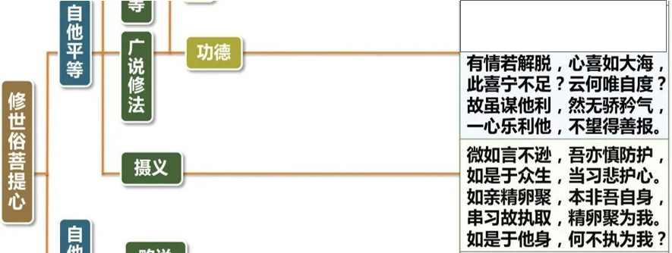
入行论134课科判

Slide 5

入行论·第135课
索达吉仁波切 宣讲
135课总义归摄
从本课开始学习“自他相换”，“自他相换”的原理就是把原来不想要的痛苦让我来承受，把原来最想要的安乐全部布施给众生，以这种最有效的方式打击我执。“自他相换” 的第一个法相是“代受他苦”。
1.略说。为什么要修代他受苦？
2.代受他苦应理，理当代受。三界众生无有边际，把“无数”众生执着为“一个”我合理吗？
3.代受他苦应理，能够代受。我们真的能够代受吗？
4.代受他苦应理，彼之功德。这么做有什么功德？
5.代受他苦应理，教诫代受。 我们应当怎么修持串习？
皈 依

Slide 6
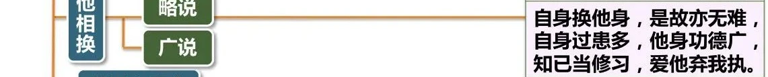
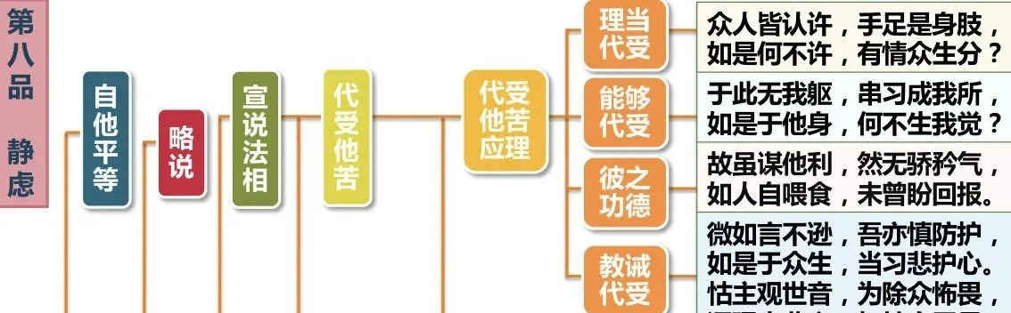
入行论135课科判

Slide 7
入行论·第135课
索达吉仁波切 宣讲
自身换他身，是故亦无难，自身过患多，他身功德广，知已当修习，爱他弃我执。
（颂词1）
消文释义
如此一来，自身相换他身也无有困难，《大疏》中将这两句颂词摄于自他平等的范畴内，而此处是按照善天尊者的观点在自他相换中讲解。因此，了知自己或爱重自己的过患以及他众或爱重他众的如海功德后应当修习抛弃我执，而珍爱取受他众之苦。
本颂重点
重点1. 自他交换包括哪些方面？
①身体方面的交换：指他人身上的痛苦，由自己的身体来承受。
②感受苦乐方面的交换：像郎日塘巴尊者所言，我们应默默地承受众生的一切痛苦，把自己的一切快乐直接或间接奉献给众生。《修心七要》的修法中也讲，呼气的时候应该观想， 将自己的快乐送给众生，呼气的时候则将他人的痛苦自己代受。
③爱执方面的交换：我们无始以来对众生漠不关心，对自己极其关爱，但从现在开始， 执著应该互相交换，对众生非常的关爱，对自己的耽著逐渐淡化。
④善恶方面的交换：自己的善根回向众生，众生的罪恶由自己代受。
皈 依

Slide 8
入行论·第135课
索达吉仁波切 宣讲
自身换他身，是故亦无难，自身过患多，他身功德广，知已当修习，爱他弃我执。
（颂词1）
重点2. 为什么要修持自他交换？
①因为自身的过失很大。无始以来到现在，众生漂泊在轮回中不得解脱，原因就是一直耽执自己、爱惜自己，别人毁谤我、赞叹我，就生起剧烈的嗔恨心和贪心，依靠自身造了很多恶业。上至国与国之间的战争，下至家庭与家庭之间、人与人之间的不和睦，统统是耽著自己所致。因此，《学集论》中说：“谓一切我爱，第一之苦本。”
②他众是一切功德和快乐的来源。六波罗蜜多，每个波罗蜜多要圆满的话，一定要依赖众生，假如一个众生也没有，那么六度万行根本没办法行持。因而众生是一切功德的源泉， 恰卡瓦格西也说：“自己是一切过失之来源，他人是一切功德之来源。”
重点3. 为什么说修持自他相换并不困难？
①前面讲了自己与他人应该平等：自己喜欢快乐，众生也喜欢；自己不喜欢痛苦，众生也不喜欢。从平等的角度讲，我们应该爱护众生，不能伤害众生。那么，自己的快乐与众生的痛苦相交换，对自己的执着与对众生的执着相交换，有了自他平等为基础，这个修法实际上并不困难。
皈 依

Slide 9
入行论·第135课
索达吉仁波切 宣讲
自身换他身，是故亦无难，自身过患多，他身功德广，知已当修习，爱他弃我执。
（颂词1）
②以自身替代他人受痛苦，这并非一般凡夫所想象那样是天方夜谭，也没有非常大的困难。佛经上说：“是故不论真与伪，凡事若经久串习，串习力达圆满时，不思亦能生是心。”任何一件事，都可以串习成为习惯，我们每一个众生，不是已经将“我”与“我所”串习得炉火纯青，不思而现了吗？那么现在也可以去串修任何一种习惯，只要天天修习相换，到时自然会把一切众生的痛苦执为自己的痛苦。
重点4. 有些人担心自己修自他相换，到底会不会真实感受众生的痛苦？（摘自《生西法师辅导》）
①我们在初学的时候，基本上不用考虑这些问题。初学的时候我们也没有能力真正去代众生受苦，在初学的阶段基本上我们不会感受众生的痛苦。而且不但不会增加痛苦，反而通过这样贤善的修习，我们自身相续当中的痛苦及痛苦的因就会去掉。对其他众生，我们这样观修，通过菩提心的力量也可以帮助众生远离痛苦。所以，自他相换其实是自他远离痛苦最好的方式，不但不会增加痛苦，反而是远离痛苦的方法。
皈 依

Slide 10
入行论·第135课
索达吉仁波切 宣讲
自身换他身，是故亦无难，自身过患多，他身功德广，知已当修习，爱他弃我执。
（颂词1）
②如果自己的修心到了一定的程度，真正通过观修能够承受众生的痛苦了，对这个修行者、瑜伽士来讲，他会非常快乐。为什么？因为他就是这样想的，他就是想要代众生受苦，就是想让众生来享受自己相续当中的快乐。如果这种事情变成了现实，就像一个人美梦成真了。
教证公案
1. 《中观宝鬘论》中说：“众罪成熟我，我乐予众生。”
2. 佛经中说：“是故不论真或假，凡事若经久串习，串习到达圆满时，不思亦能生是心。”
3. 《学集论》中说：“谓一切我爱，第一之苦本。”
4. 恰卡瓦格西说：“自己是一切过失之来源，他人是一切功德之来源。”
5. 汉地一位阿罗汉带着新收的弟子云游途中，因了知弟子发菩提心，决定自己来背行李的公案说明，即使是凡夫人，一刹那间生起了利他的菩提心，已获得阿罗汉果位的圣者也佩服得五体投地。
皈 依

Slide 11
入行论·第135课
索达吉仁波切 宣讲
众人皆认许，手足是身肢，如是何不许，有情众生分？
（颂词2）
消文释义
如果认为将许多不同的众生执为一我是不合理的。其实这是合理的，就像本是身体支分的手等许多肢体承许为一身一样，有情是一切众生的分支，因此为何不将他们许为众生一体而一取一舍呢？道理相同之故。
本颂重点
重点1. “三界众生无有边际，都执为我不现实。”如何用理性智慧说明把无数众生执为一我的合理性 ？
①比喻说明。就像每一个有情的手足等肢分虽然有很多，然而众生不是都已习惯于同样执为自己的身躯吗？同样，众生数目虽然很多，然而都是有情，为什么不可以执著为“我的众生”呢？
②人的执著是可以扩大的。先是执著家里的人，稍微扩大一点，执著我的单位、我的学校乃至我的国家，再扩大的话，执著我的地球……因此从总体来讲，六道众生都可以执为“我的众生”，分别来讲，人类当中，不管是怨敌、亲人，也可以执著是“我的人”。
皈 依

Slide 12
入行论·第135课
索达吉仁波切 宣讲
众人皆认许，手足是身肢，如是何不许，有情众生分？
（颂词2）
③人的心念是很奇怪的，只要经常串习，什么都可以成真。同理，这种执爱以智慧方便加以引导串习，很快就可以成熟。上师说，假如长期修习大悲心，对一切众生都有我的执著， 那么遇到任何众生被砍杀时，自己根本不敢看。再如，宋朝有个叫赵子昂的画家，非常擅长画马，天天想马，样子都变成马了。
重点2. 为什么只是我去代受众生的痛苦呢？（摘自《生西法师辅导》）我的善根成熟了，我遇到了大乘教法，懂得了这个道理，而其他众生没有苏醒种姓，没有遇到善知识，不知道这样修持的功德，也不愿这样修持。对于修行者来讲，现在主要是调服我们的心，至于众生怎么想，我们也没办法强求别人。因为毕竟是我自己自愿修道，很愿意改变自己的我爱执，很想利益众生，所以我就要担起责任。我们应该观想一切有情都是众生的一分，我们要代受众生的痛苦，给予一切众生快乐，因为我发了菩提心，有这样的责任、义务，而其他众生没有。
教证公案
1. 《大藏经》云：“观一切有情，自他无别，同体大悲。”
2. 宋朝有个叫赵子昂的画家，非常擅长画马，天天想马，样子都变成马了。
皈 依

Slide 13
入行论·第135课
索达吉仁波切 宣讲
于此无我躯，串习成我所，如是于他身，何不生我觉？
（颂词3）
消文释义
若想：道理虽然相同，但生不起来这样的心。既然由于长久串习，对本来无我的这个身体也能执为我而产生是我的概念，如是对他众的身体串习为何不能生起是我的念头呢？
本颂重点
重点 1. “道理明白，但真正生起众生是我的心还是有点困难。”如何进一步说服自己和他人鼓起自他相换的勇气？
①我们已经证明了能够。五蕴假合的身体本来不是我，但由于长久串习，每个众生都对之生起“我”的念头。
②只要经常串习，为什么不能对其他众生也生起我的念头呢？无论是什么事物都可以执为我。汉传佛教中也有一个破灶堕和尚的公案：有个鬼魂附在一个破灶上，把破灶执著为自己，以灶为身，使灶显灵。泥瓦和合的灶不是我，这个和尚能执为我，同样，五蕴假合也不是我，我们却可以执著为我，那对其他的众生，为什么不能同样生起我的念头呢？若有了这样的理念，看见其他众生受苦时，一定会去帮忙的。
皈 依

Slide 14
入行论·第135课
索达吉仁波切 宣讲
于此无我躯，串习成我所，如是于他身，何不生我觉？
（颂词3）
重点 2. 为什么说我一定能代受众生的痛苦？（摘自《生西法师辅导》）
①第一：一切佛菩萨通过修持这样的道都已经达到了，现在我和他们是一样的，都同样具有如来藏，都同样具有成佛的潜质，相续当中都有利他的大悲种子。②第二：烦恼、我执是“客尘”。不是本性，是可以被消除的。
②第三：只要我们修持佛菩萨的教言，它就一定可以起作用。
教证公案
1. 阿底峡尊者的上师美德嘉那，他母亲转生到藏地的孤独地狱，变成了灶，当时这位上师亲自来度化她。
2. 汉传佛教中破灶堕和尚的公案：有个鬼魂附在一个破灶上，把破灶执著为自己，以灶为身，使灶显灵。
3. 《入中论》“因有无明故，而有我我所。”
皈 依

Slide 15
入行论·第135课
索达吉仁波切 宣讲
故虽谋他利，然无骄矜气，如人自喂食，未曾盼回报。
（颂词4）
消文释义
如果对其他众生起我的概念，那么虽然行持利他之事，也不会产生自以为是、洋洋自得的傲气，就像自己吃食物不会希求回报一样也不会有图报之心。
本颂重点
重点1. 代他受苦，这样做有什么功德？
①不会产生傲慢心。即使每时每刻都在帮助众生、利益众生，自己也没有丝毫傲慢心，完全当成了本份事，觉得度化众生和帮助众生，就是我的责任，就是我的义务，除此之外， 自己的利益和自己的事情没什么可想的，也没什么可做的。如《经庄严论》云：“他自平等心，爱执于彼胜，如是有胜相，二利何差别。”
②不会图他人的回报。就像用自己的手喂自己吃饭一样，怎么会对手表示感谢呢？菩萨利益众生不需要感谢，只要众生获得快乐就可以。
皈 依

Slide 16
入行论·第135课
索达吉仁波切 宣讲
故虽谋他利，然无骄矜气，如人自喂食，未曾盼回报。
（颂词4）
教证公案
1.《释尊广传》中佛陀在因地时，只是一心一意地利益众生，只要众生获得快乐，就是对他的一种回报。
2.《经庄严论》云：”他自心平等，爱则于彼胜，如是有胜相，二利何差别？”3.《佛子行》云：“获得菩提身尚舍，何况一切身外物，故不图报异熟果，慷慨布施佛子行。”
皈 依

Slide 17
入行论·第135课
索达吉仁波切 宣讲
微如言不逊，吾亦慎防护，如是于众生，当习悲护心。
（颂词5）
消文释义
从道理与功用方面来说他众均具有功德，纵然是微乎其微如出言不当的事，我也要小心翼翼慎重防护，同样，对于他众也要这样来修爱护心与慈悲心。《释论》中说：悲心与护心重复， 因而此处应该是说要修习慈护心。
本颂重点
重点1. 我们应当怎样像爱护自己一样爱护众生？
①作为发了菩提心的人，应该把众生当作自己，当其他众生遭到危害时，纵然是微乎其微如出言不逊的小事，也应该像自己平时护持任何微细痛苦一样，对一切众生的小痛苦，一一加以慈悲地解救防护。
②对众生要长期串习“这是我的”，这样就可以对众生产生执著心。若能长期这样观想，获得圣者的果位时，众生痛苦，自己也会感受到的。《大般涅槃经》中说，就像父母有一个孩子，当孩子受痛苦时，他们心里很忧愁一样，对登地的菩萨来讲，看到众生受苦，自己的毛孔都会出血的。
③对“我的众生”修持用慈悲心爱护。乃至于很小的快乐我愿意感受，那么也要让众生感受，乃至最小的痛苦我不想受一样，我也要让众生不受。
皈 依

Slide 18
入行论·第135课
索达吉仁波切 宣讲
微如言不逊，吾亦慎防护，如是于众生，当习悲护心。
（颂词5）
教证公案
1. 《摩诃止观》云：“起大慈悲，爱同一子。”
2. 慈诚罗珠堪布在红原的一个寺院开法会时替牦牛说话，哭了很长时间。
3. 《大般涅槃经》中说，就像父母有一个孩子，当孩子受痛苦时，他们心里很忧愁一样，对登地的菩萨来讲，看到众生受苦，自己的毛孔都会出血的。
皈 依

Slide 19

入行论·第135课
索达吉仁波切 宣讲
思 考 题
1.自他相换包括哪几个方面？请一一解释，并说明修自他相换有何必要。

Slide 20
入行论·第135课
索达吉仁波切 宣讲
思 考 题
2.三界众生无有边际，全部执为自己而取受痛苦，有些人一想到这里就被吓坏了，无法发起自他相换的勇气。你应该用什么方法一步一步说服他？

Slide 21
入行论·第135课
索达吉仁波切 宣讲
思 考 题
3.菩萨是怎样观一切有情如同自己的？请以比喻进行说明。

Slide 22
入行论·第135课
索达吉仁波切 宣讲
思 考 题
4.我们怎样像爱护自己一样爱护众生？你对此有哪些感触？

Slide 23

回 向
所南德义檀嘉热巴涅
托内尼波札南潘协将
杰嘎纳其瓦隆彻巴耶
哲波措利卓瓦卓瓦效
文殊师利勇猛智 普贤慧行亦复然
我今回向诸善根 随彼一切常修学
三世诸佛所称叹 如是最胜诸大愿
我今回向诸善根 为得普贤殊胜行
生生世世不离师 恒时享用胜法乐
圆满地道功德已 唯愿速得金刚持

